Slide 1

Команда 29
Аналитическая трейдинговая платформа
Куратор:
Александра Ковалёва
Участники:
Ивлев Алексей Иванович
Рыльков Георгий Владиславович
Урбановичус Никита Петрович

Slide 2
Постановка задачи
Цель проекта – применение методов NLP для прогнозирования направления изменения цены акций на основе финансовых новостей
Основные задачи:
Подготовка датасета и проведение EDA
Получение бейзлайна и создание базовых моделей
Создание сервиса и телеграм-бота
Улучшение бейзлайна помощью нелинейных ML-моделей
Разработка нейросетевых моделей
Notes:
Мы работаем над биржевой аналитической платформой.
Постановка задачи на слайде и достаточно стандартная, поэтому я расскажу, что в нашем проекте необычно.
Изначально мы решали задачу регрессии и пытались предсказывать цены, но ошибки были большими, поэтому куратор предложил заняться классификацией
Мы используем одновременно 2 датасета (новостной и по соц. сетям) и, соответственно, 2 набора моделей

Slide 3
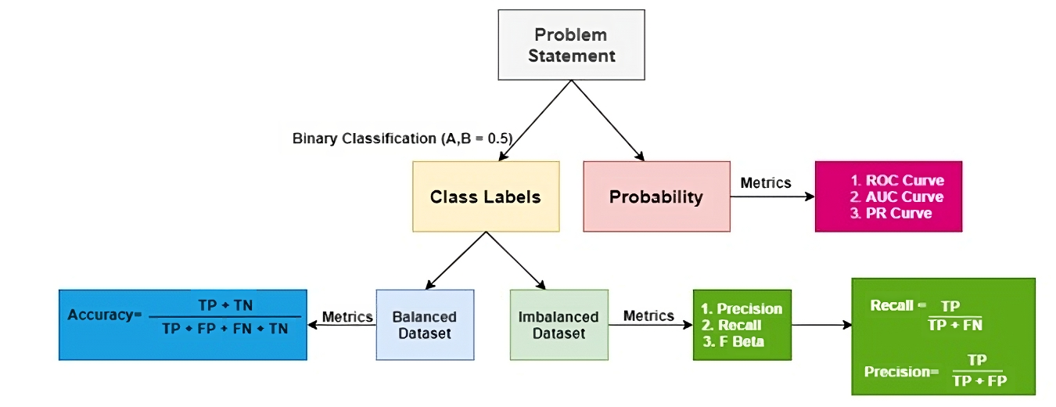
Используем простые и понятные метрики качества
Источник иллюстрации
Notes:
Accuracy — это простая и легко интерпретируемая метрика, подходящая для сбалансированных классов. Она показывает долю правильно классифицированных объектов.
F1 score — в нашей ситуации важно контролировать и precision, и recall. В зависимости от выбранной торговой стратегии ложноотрицательные и ложноположительные классификации будут вносить весомый вклад в доходность
Мы не используем более сложные метрики, такие как ROC AUC, поскольку нас интересует производительность модели исключительно при фиксированном пороге 0.5

Slide 4

Новости: подбор готового датасета
Датасет SC454k с Hugging Face
454 000 новостей и пресс-релизов + цены
источники: nasdaq.com + Trade and Quote Millisecond (TAQ/MSEC)
1400 часов вычислений ушло на подготовку датасета у автора

Slide 5
Новости: подготовка данных для бейзлайна
Использовались трансформеры из Hugging Face
суммаризация текстов (BART, fine-tuned on CNN Daily Mail)
sentiment analysis для summary (FinBERT)
получение эмбеддингов summary (FinBERT)
Получившиеся признаки:
предобученные эмбеддинги
вероятности сентиментов: positive_prob и negative_prob
Таргет: направление движения цены через 12 часов после публикации новости

Slide 6
Новости: подготовка данных после бейзлайна
Использовались более простые подходы для подготовки признаков
векторизация текста без трансформеров с использованием TF-IDF + SVD
отказ от суммаризации для сохранения возможных важных сигналов
сентимент-анализ с помощью VADER
Результат: значительное ускорение подготовки признаков и и увеличение объёма обучающего датасета
Получившиеся признаки:
сниженное векторное представление текста (low-dimensional dense vectors)
оценка общей тональности текста по шкале от -1 до +1 (compound score от VADER)
Таргет: направление движения цены через 24 часа после публикации новости

Slide 7
Новости: метрики бейзлайна
Линейные модели
Модель | Признаки | Гиперпараметры | Accuracy | F1 score
LinearSVC | embeddings+SA | 'C': 0.1, 'class_weight': 'balanced', 'gamma': 1 | 0.50 | 0.58
LogReg | embeddings+SA | 'C': 0.01, 'class_weight': 'balanced', 'solver': 'lbfgs' | 0.52 | 0.54

Slide 8
Новости: метрики нелинейных моделей
Модель | Признаки | Гиперпараметры | Accuracy | F1 score
LightGBM | SA+cat | n_estimators=200, learning_rate=0.1, max_depth=6 | 0.54 | 0.53
LightGBM | dense+SA+cat | n_estimators=150, learning_rate=0.07, max_depth=8 | 0.53 | 0.54
CatBoost | SA+cat | iterations=300, learning_rate=0.05, depth=6, verbose=0 | 0.53 | 0.52
CatBoost | dense+SA+cat | iterations=300, learning_rate=0.05, depth=6, verbose=0 | 0.53 | 0.52
GBC | SA+cat | n_estimators=200, learning_rate=0.1, max_depth=6 | 0.54 | 0.53
GBC | dense+SA+cat | n_estimators=150, learning_rate=0.07, max_depth=8 | 0.53 | 0.54

Slide 9
Новости: метрики нейросетевых моделей
Модель | Признаки | Гиперпараметры | Accuracy | F1 score
TextCNN | seq+SA | embedding_dim=100, epochs=20, learning_rate=0.001, dropout=0.5, optimizer=Adam, batch_size=64, conv_filters=100 (kernel sizes 3,4,5) | 0.54 | 0.55
BiGRU | seq+SA | embedding_dim=100, hidden_dim=64, num_layers=1, epochs=20, learning_rate=0.001, dropout=0.5, optimizer=Adam, batch_size=64, bidirectional=True | 0.53 | 0.54
FastText-style | seq+SA | embedding_dim=100, epochs=20, learning_rate=0.001, optimizer=Adam, batch_size=64 | 0.53 | 0.55
FastText-style + GloVe | seq(pretrained)+SA | embedding_dim=100, pretrained GloVe embeddings (fine-tune=True), epochs=20, learning_rate=0.001, optimizer=Adam, batch_size=64, loss=BCELoss, padding_idx=0 | 0.53 | 0.53

Slide 10
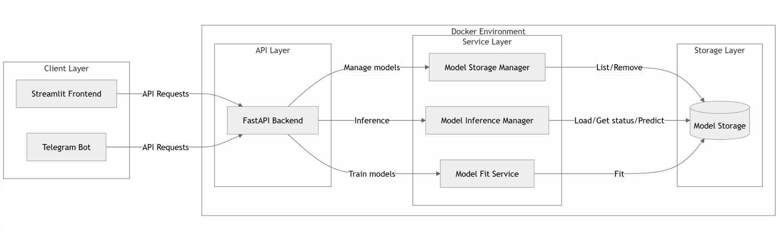
Схема работы сервиса

Slide 11
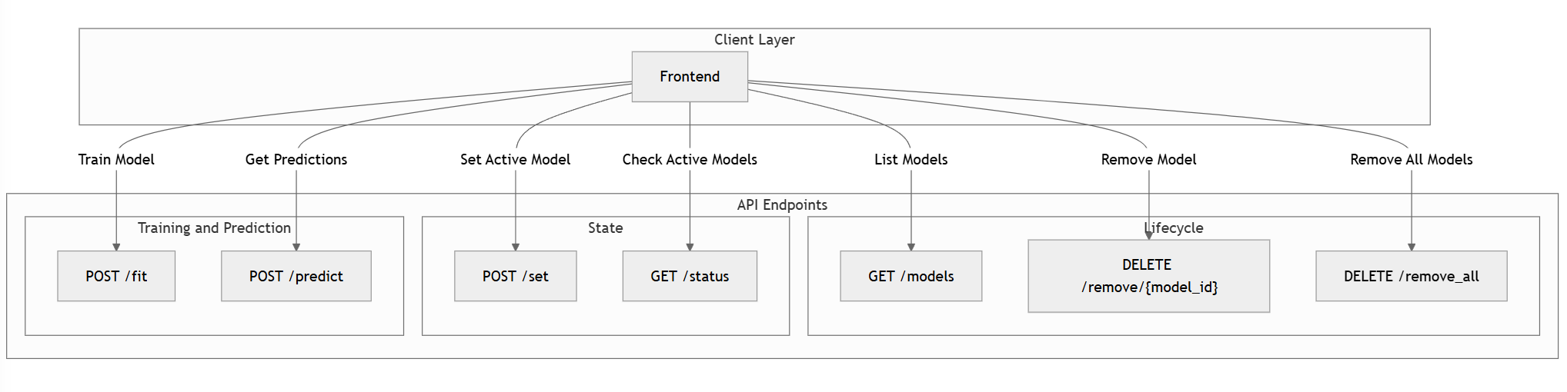
Структура API

Slide 12
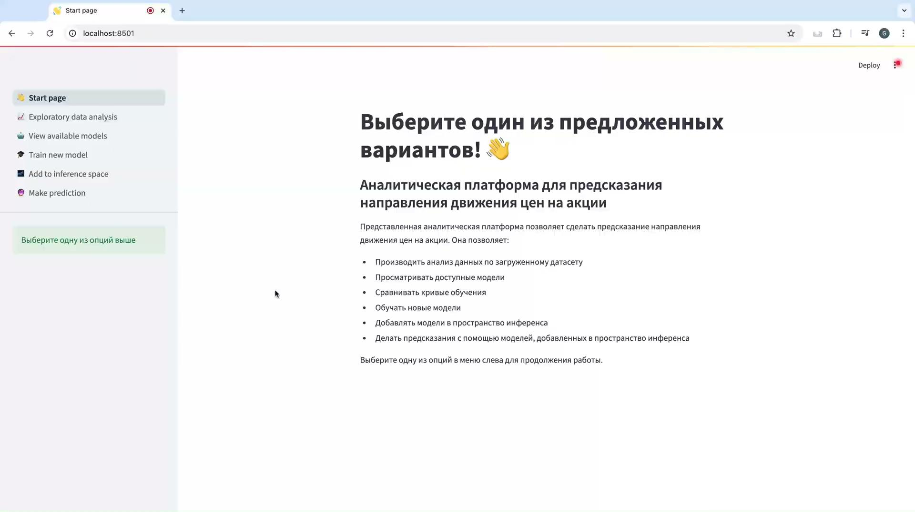
Демо работы сервиса
Notes:
Возможности сервиса:
Загрузка датасетов и их валидация, проведение анализа данных и отрисовка графиков
Просмотр загруженных моделей, демонстрация их подробного описания и сравнение кривых обучения
Обучение новой модели с заданием гиперпараметров
Помещение модели в пространство инференса
Получение прогноза от загруженной модели

Slide 13
Выводы
Работа в финтехе требует серьёзных вычислительных ресурсов и глубокой предметной экспертизы
Предсказание движения цены на основе новостей - сложная задача с высокой степенью неопределенности
Достигнутое качество моделей пока недостаточно для использования в проде
Проект можно считать успешным как учебно-исследовательский опыт
Необходима более скоординированная командная работа

Slide 14
Что можно реализовать
Внедрить MLOps-практики (автоматизация развёртывания, мониторинг моделей)
Настроить CI/CD пайплайны для автоматического тестирования
Развернуть сервис в облаке для демонстрации и тестирования в проде
Реализовать сбор новостей в реальном времени
Расширить объём данных и применить более мощные архитектуры

Slide 15

Спасибо за внимание!

